Slide 1
第二节 正项级数及其审敛法

Slide 2
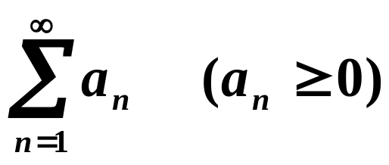
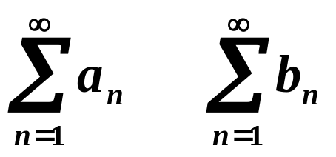
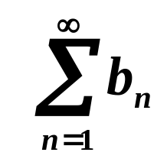
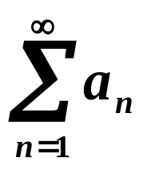
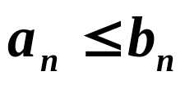
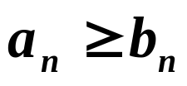
正项级数：
基本定理：正项级数收敛的充分且必要条件是它的
部分和数列有界。
比较审敛法1
设 和 是两个正项级数：
（1）若 收敛，且自某项起 ，则 也收敛；
（2）若 发散，且自某项起 ，则 也发散。

Slide 3

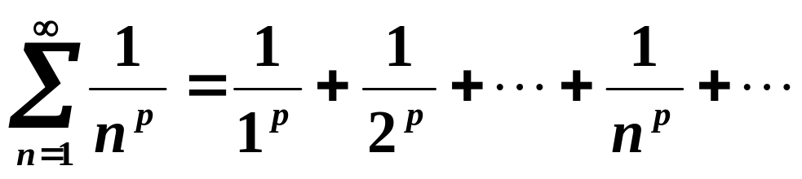
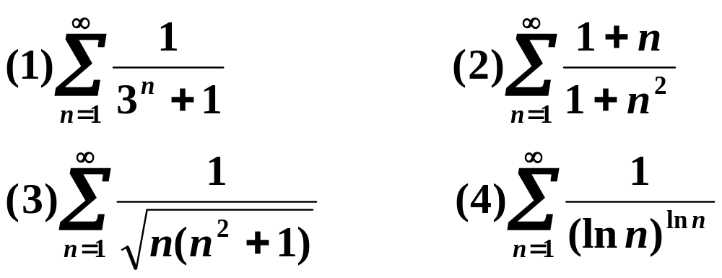
关键：选取恰当的参考级数。
例1、讨论 级数（广义调和级数）
的敛散性。
例2、判别下列级数的敛散性。

Slide 4
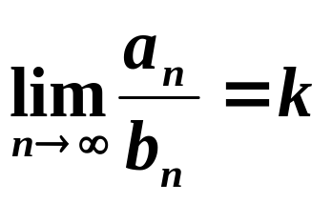
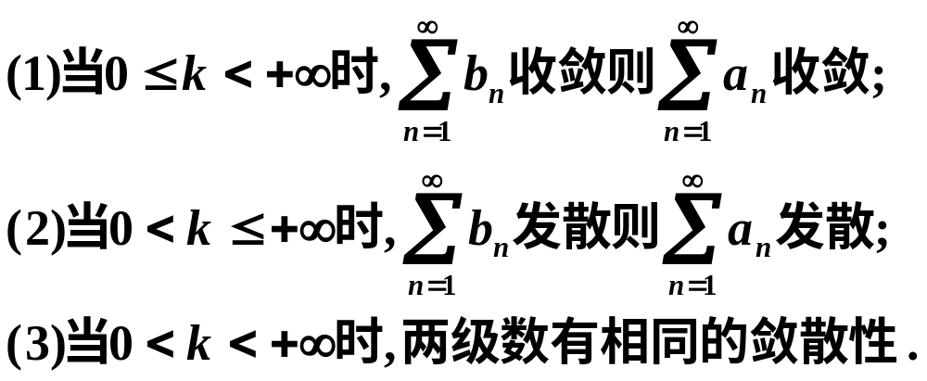
比较审敛法2
设 和 是两个正项级数，若极限
则有

Slide 5
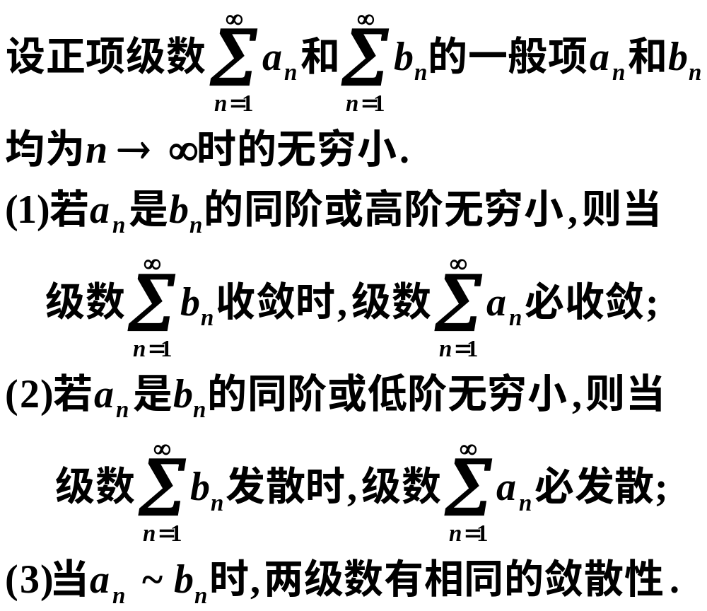
比较审敛法3（比阶审敛法）

Slide 6
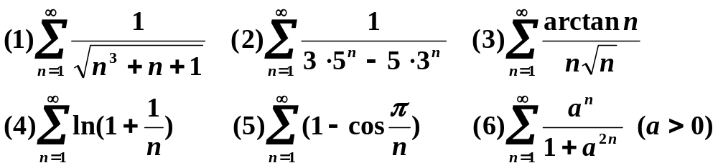
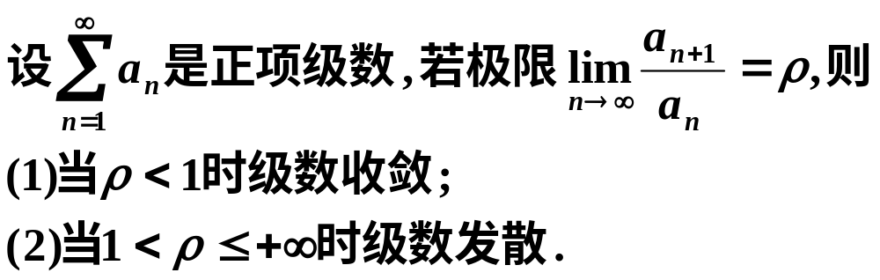
例3、判别下列级数的敛散性。
比值审敛法（达朗贝尔判别法）

Slide 7
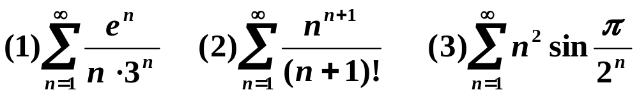
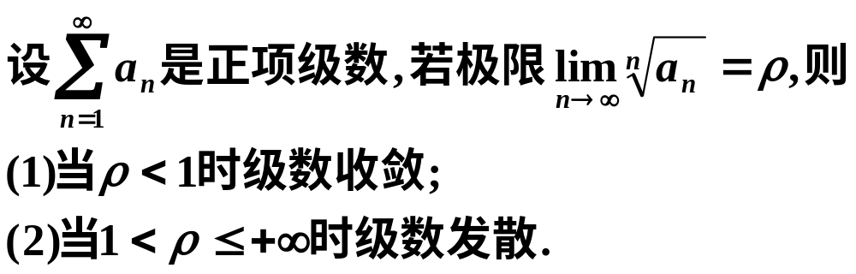
例4、判别下列级数的敛散性。
根值审敛法（柯西判别法）

Slide 8
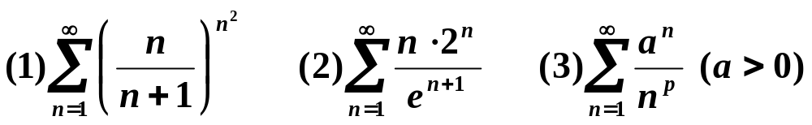
例5、判别下列级数的敛散性。

Slide 9
作 业
习题9-2：1（偶）、2（奇）

